Slide 1
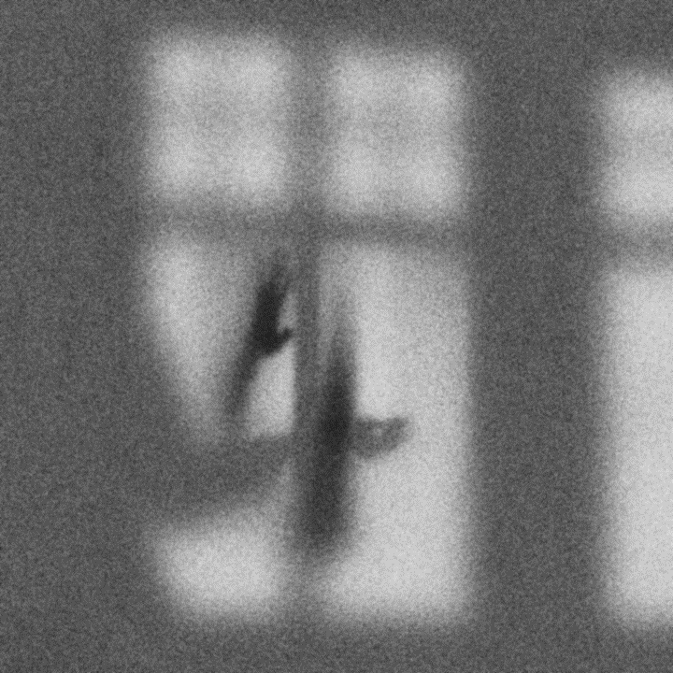
به نام خدا "منِ بی من"
من
بی
من
استاد راهنما:سرکار خانم سالمی
کاری از:سبا قوامی
دبیرستان فرزانگان 3
1401-1400
سبا قوامی

Slide 2
داستان بلند چیست؟ * با وجود تعاریف متعدد از داستان بلند به چند نمونه از آنها اشاره میکنم: گونه ای از داستان که خصوصیات رمان و داستان کوتاه، هر دو را در خود داشته باشد. * بین 7500 تا 17500 واژه باشد. *جمال ميرصادقي دركتاب « ادبيات داستاني»، داستان بلند را چنين تعريف مي كند: « داستان بلند، داستاني است كه از نظر كمي ازداستان كوتاه» بلندتر و از رمان كوتاه تر است و از نظر كيفي نيز با آن ها مطابقت ندارد.»

Slide 3
« منِ بی من» ماجرای دختری است که شروع داستان همزمان با مرگ و مجلس خاکسپاری اوست،مرگ او به علت تصادف رانندگی. در طول داستان کمند خواننده را با خود همراه می کند تا ماموریتی که به او محول شده را انجام بدهد. ماموریت او شنیدن تمام ناگفته هاییست که در طول عمرش آنها را نمیدانسته. شش نفر،یعنی پدر و مادرش،روژان دوست دوران کودکی اش،ماهرو کسی که با عنوان انسانی مورد اعتماد از او یاد می کند،حسام مردی که همکار اوست و یک غریبه همان صاحبان ناگفته ها هستند.

Slide 4
" حالا من تنها بودم. حتی اشک ها هم ترکم کردند. زیر آسمان این شهر بزرگ، در شب و تنهایی راه میرفتم. این بار بدون ترس از اینکه شب است ،تاریک است، باید مراقب باشم. آنقدر راه رفتم تا به پنجره ی اتاقم رسیدم. خودم را هم می دیدم،دختری که فقط سایه اش باقی مانده بود."

Slide 5
" اگر ماهرو آن خبر را می داد باور می کردند؟ همین حالا همدیگر را مقصر می دانستند، اگر همچین چیزی می شنیدند...باور میکردند؟ یعنی هیچ کس نبود از من دفاع کند؟ بگوید آن بیچاره هنوز آمار مالی یک ماه اخیر را گزارش نکرده؟ کسی نبود بگوید قرار بود یادگیری زبان فرانسوی را شروع کند و حتی ثبت نام هم کرده بود؟"

Slide 6
کمندی که از پس تمام تلخی هایی که از پدر و مادرش و دوستانش دیده با ذره ای سکوت و اعتراف تلخ و شیرین کسی به قدری در باورهایش غرق می شود که فراموش می کند تمام این مدت خودش را گم کرده. همان غریبه کمکش می کند تا بفهمد در تمام طول عمرش او حقیقت را با باورهایش اشتباه گرفته. مثل تمام آدم های دیگر که فرصت دوباره ای برای زندگی بهتری در دنیای حقیقی به آن ها داده می شود، به دنبال شیوه ای تازه برای ادامه ی زندگی می گردد. این تصمیم برای او زیادی گران تمام می شود، چرا که کمی بعد به همان علت تصادف رانندگی از دنیا می رود...

Slide 7
*با تشکر از توجه شما*

